Slide 1
„KAMANĖS“ grupė
Ugdymas ir ugdymasis nuotoliniu būdu
2020 – 03 – 27/ 2020 04 15
Parengė grupės auklėtojos : Karolina ir Vaida

Slide 2
Ugdymo sritis – aplinkos pažinimas. Susipažino su parskridusiais paukščiais, juos apibudino. Susipažino su namuose esančiais daiktais juos apibūdino, įvardino paskirtį. Ant popieriaus lapo apibrėžė mėgstamiausius namų rakandus.
.

Slide 3
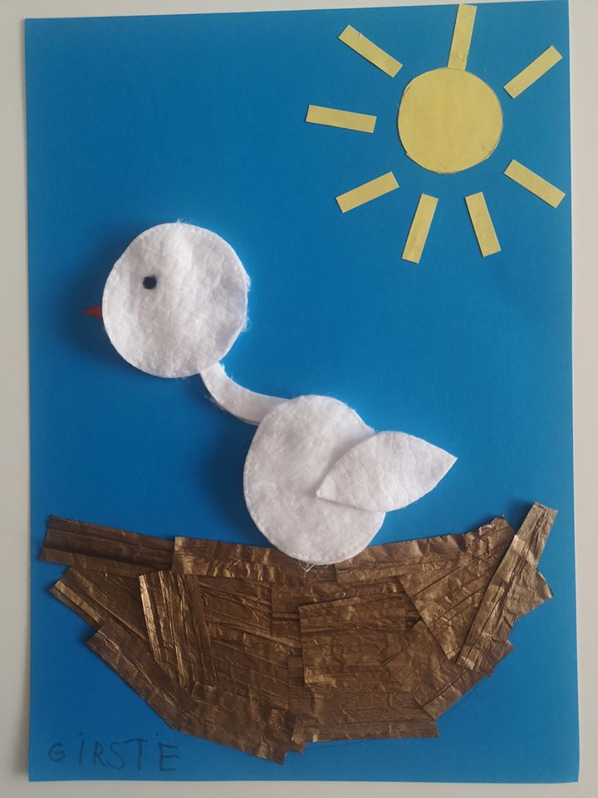
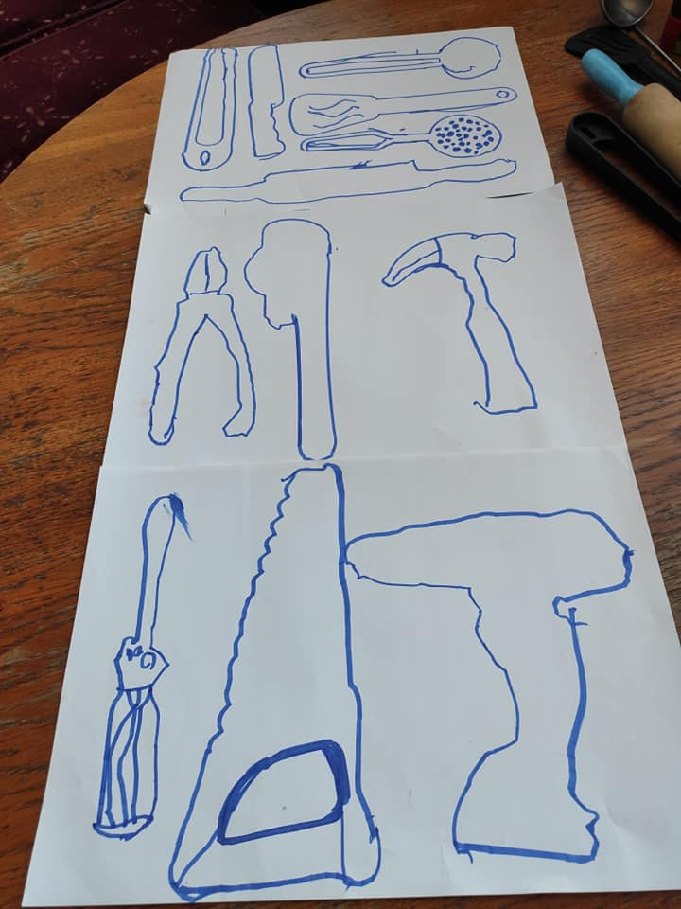
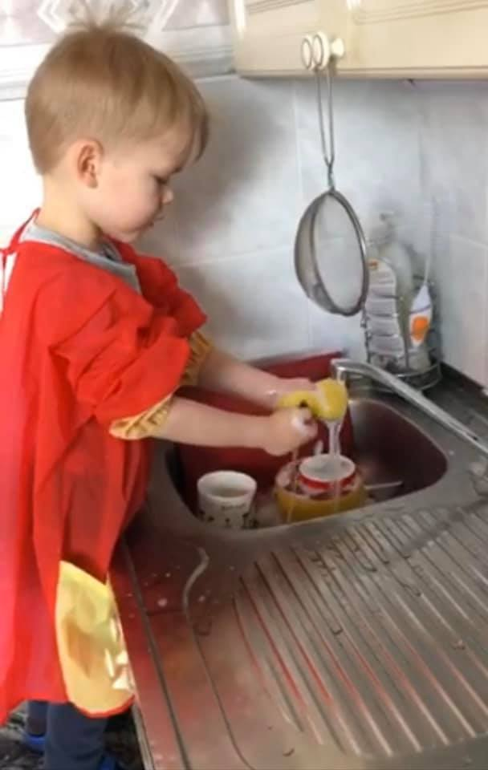
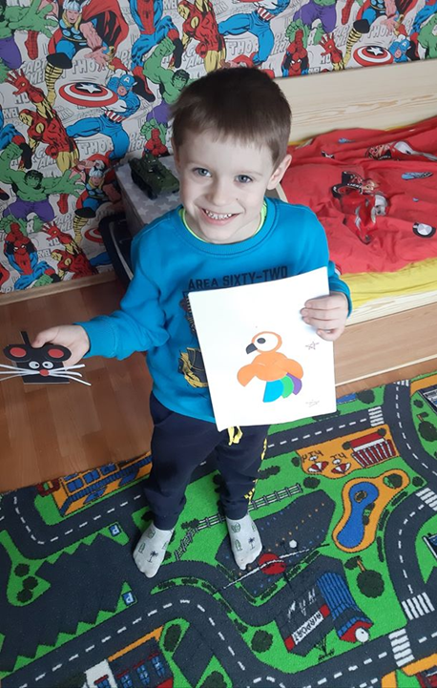

Slide 4
Ugdymo sritis – meninė raiška. Išbandė įvairias technikas, panaudojo kitokias priemones ir būdus.
.

Slide 5
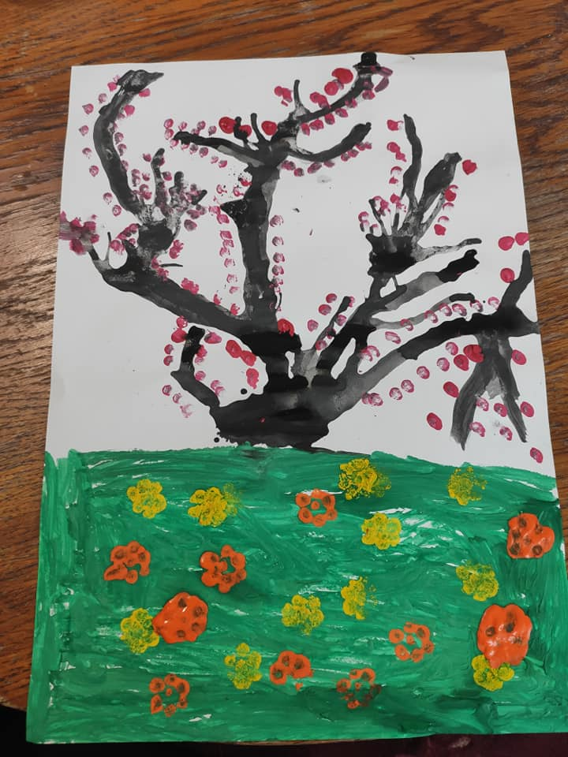
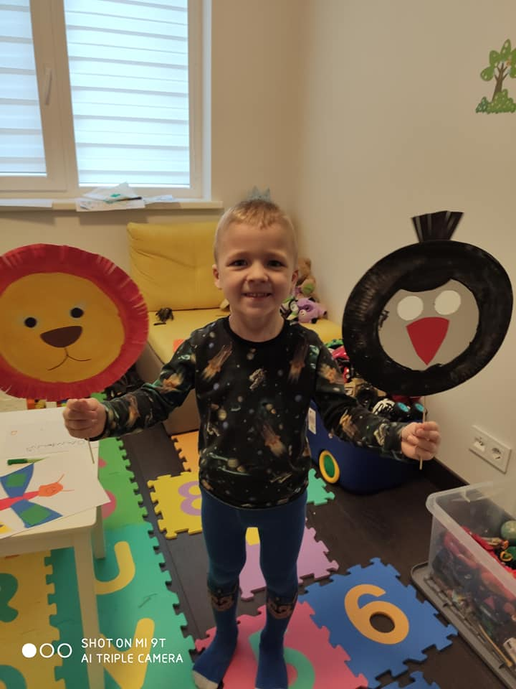
.

Slide 6
Ugdymo sritis – skaičiavimas ir matavimas. Susipažino su geometrinėmis figūromis, įvardino jas, dėliojo, skaičiavo namų aplinkoje.
.

Slide 7
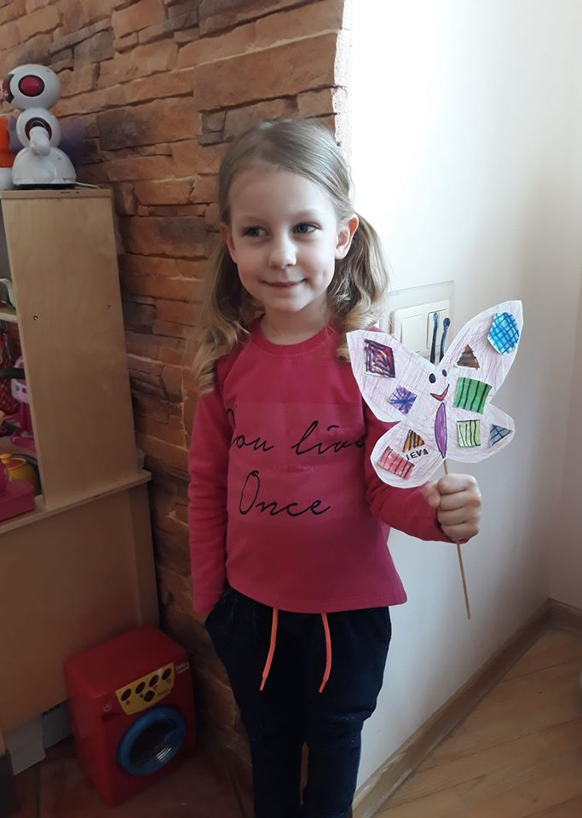
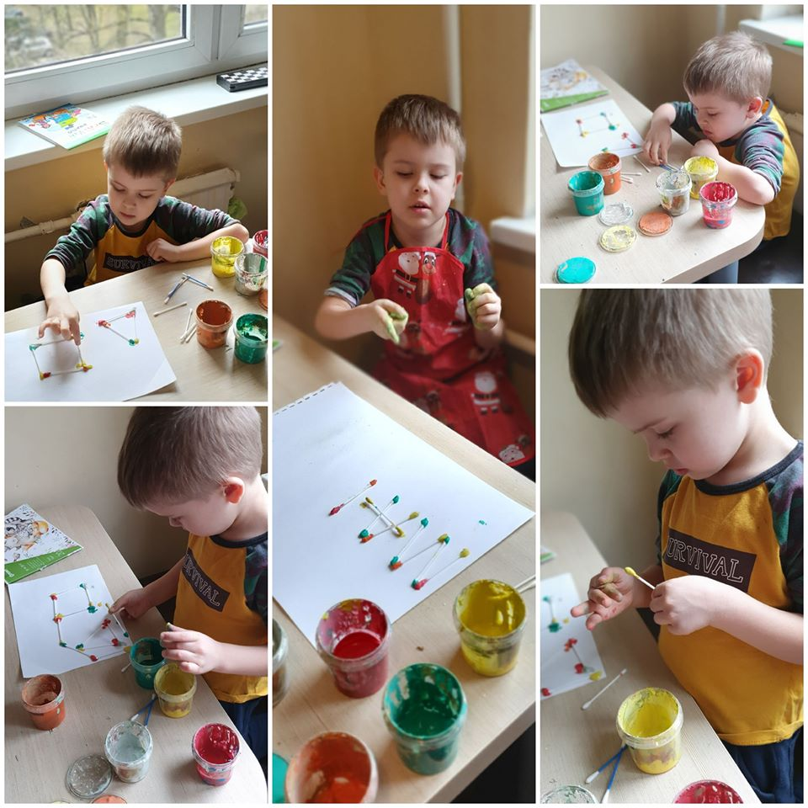
.

Slide 8
Ugdymo sritis – sakytinė ir rašytinė kalba. Ne tik susipažino su paukštukais ir juos pasigamino, bet ir gebėjo papasakoti kuri jie gyvena, kuo minta. Samprotavo, kodėl išskrenda ir grįžta. Prisiminė bei įvardino savo vardo raides.
.

Slide 9



